Slide 1
Цикличность развития экономики
Малимонов В.В.
Экономика Российской Федерации

Slide 2
Общие цели урока
1. Познакомиться с основными циклами развития экономики, получить представление о цикличности развития экономики.
2. Узнать, каков вклад русского ученого Н. Д. Кондратьева в экономическую теорию.

Slide 3
УЭ-1. Задания
1. Что такое хозяйство России?
2. Что такое отрасль хозяйства?
3. Приведите примеры отраслей хозяйства.
4: На какие сферы делится хозяйство России?
5. В чем различие между сферами производства?
6. Что такое структура хозяйства?
7. Назовите ведущую отрасль хозяйства России?
8. Почему в течение ХХ века увеличилась доля занятых в промышленности и в непроизводственной сфере и уменьшилась в сельском хозяйстве?
9. Назовите 3 этапа развития общества и экономики. На каком этапе находится экономика России?

Slide 4
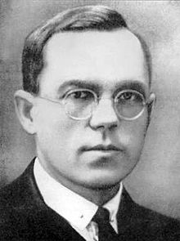
УЭ-2. Самостоятельная работа
Изучение теории циклов Н.Д.Кондратьева

Slide 5
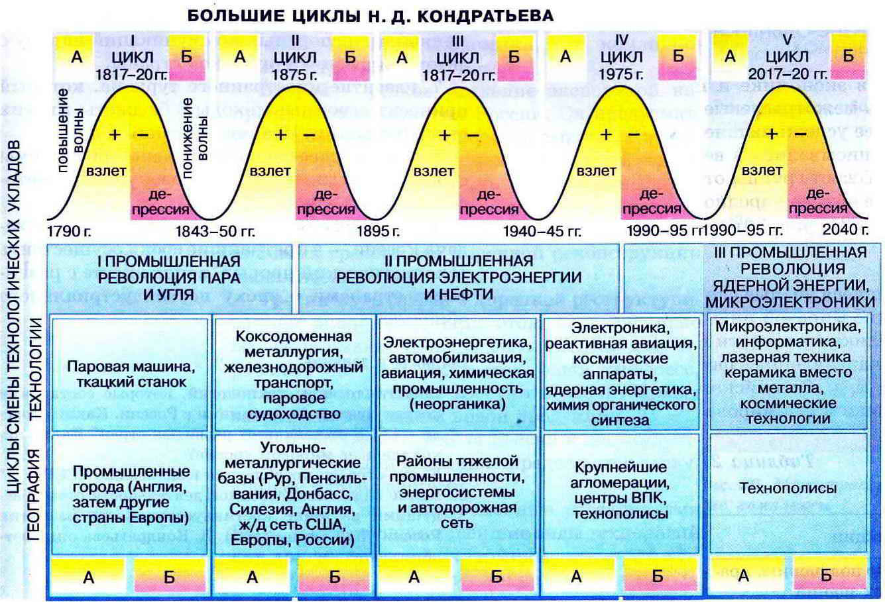
УЭ-2. Самостоятельная работа

Slide 6
УЭ-2. Самостоятельная работа
1. Уточните и запишите, какие производства определили развитие каждого уклада в соответствующем цикле.
2. Что определяет цикличность развития экономики?
3. Какие нововведения определят производственный комплекс 5-го цикла?
4. Какие производства во время каких циклов были наиболее развиты в СССР и каких явно не хватает России на современном этапе?
5. Рассмотрев схемы циклов Н.Д. Кондратьева и волны реформ и контрреформ, дайте характеристику любому циклу (на ваш выбор) и тем историческим реформам и контрреформам, которые вызваны подъемом и спадом волн.
6. Спрогнозируйте временные рамки следующего большого цикла (время начала и конца волны, её максимум).
7. Вычислите, в каком возрасте вы будете находиться во время ближайшей экономической депрессии, какой это будет отрезок вашей жизни, в какой категории трудовых ресурсов вы будете находиться? Что вы должны предпринять, чтобы смягчить для себя последствия

Slide 7
УЭ-3. Самооценка
Попробуйте оценить полученные знания и умения следующим образом:
1. Я всё понял(а), смогу объяснить материал другому.
2. Я понял(а) материал, могу объяснить другому, но при некоторой помощи учителя.
3. Я понял(а) материал частично.
4. Я ничего не понял(а).

Slide 8
УЭ-4. Домашнее задание
Суммируйте баллы самооценки, выставленные за УЭ 1-3. Используя полученное число, определите своё домашнее задание и запишите его в дневник

Slide 9
Использованные источники
Кондратьев, Николай Дмитриевич : Материал из Википедии — свободной энциклопедии : Версия 38419171, сохранённая в 16:24 UTC 13 октября 2011 // Википедия, свободная энциклопедия. — Электрон. дан. — Сан-Франциско: Фонд Викимедиа, 2011. — Режим доступа: http://ru.wikipedia.org/?oldid=38419171
Дронов В.П. География России. Население и хозяйство. 9 кл.: учеб. для общеобразовательных учреждений / В.П. Дронов, В.Я. Ром. – М. Дрофа, 2001. – 384 с.
Жижина Е.А. Поурочные разработки по географии: Население и хозяйство России: 9 класс. – М.: «ВАКО», 2005, 288 с.

Slide 10
ВСЕГО ХОРОШЕГО! СДАЙТЕ СВОИ РАБОТЫ ВМЕСТЕ С ЗАДАНИЯМИ УЧИТЕЛЮ

